Slide 1
Consejos de emergencia
Elaborado por @profesmadeinuk
profesmadeinuk.blogspot.com
9 pistas simples para tener en cuenta
De Paul Kirschner
https://drive.google.com/file/d/1tooCzervNTzqchs5p321qBJStOOurbq2/view

Slide 2
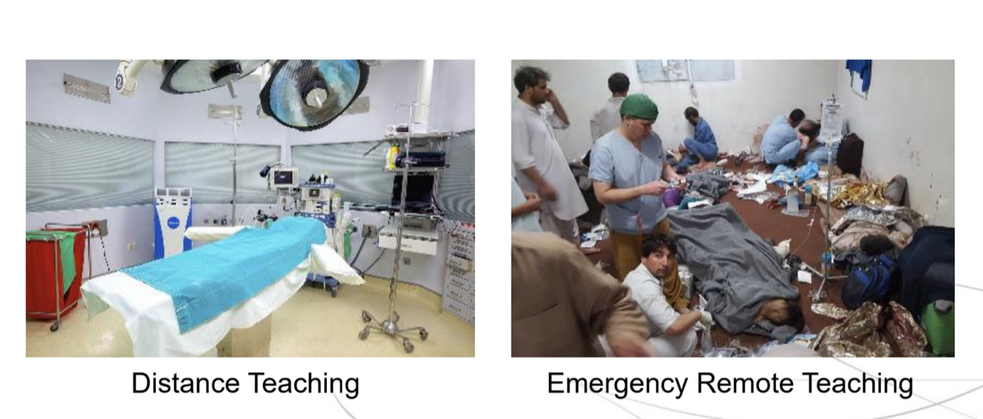
Enseñanza a distancia
Enseñanza a distancia de urgencia

Slide 3

Destruye / aparta) las armas / los señuelos de distracción masiva

Slide 4
2. Limita a lo esencial
Pon límite a lo nuevo.
Conserva lo que ya saben (o lo usan o lo pierden)

Slide 5
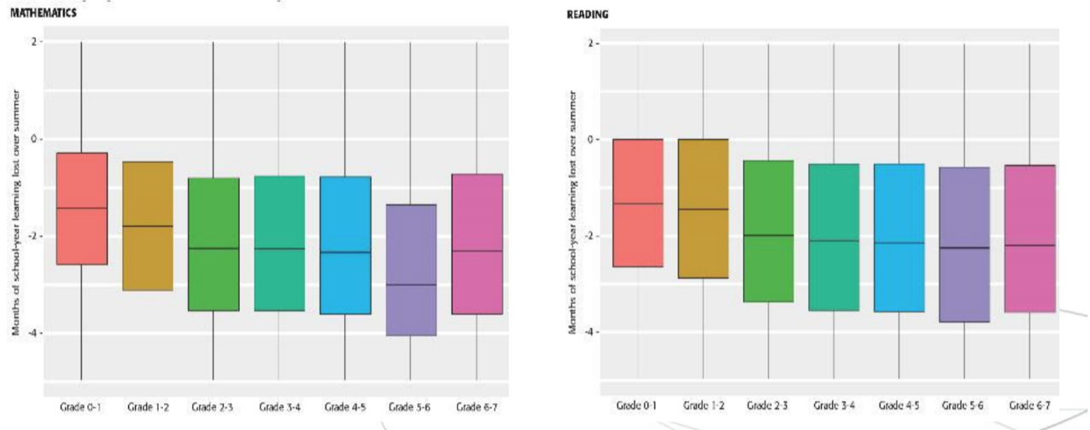
En verano, lo que no se usa, se pierde...
Pérdida en matemáticas
Pérdida en lectura

Slide 6
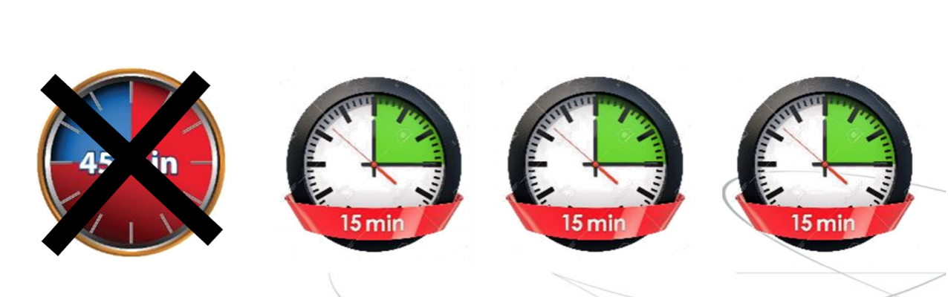
3. Espacia el aprendizaje y la práctica

Slide 7
4. Comunica los objetivos y los criterios de evaluación
Si sabes a dónde vas...
Si sabes lo que esperas de ellos…
¡A lo mejor tus alumnos no!
¡Díselo!

Slide 8
5. Sitúa lo nuevo en el marco general
La instrucción consiste en capas:
Contextualiza en un ejemplo simple pero concreto
Añade complejidad, pero sólo un aspecto cada vez
Repite y muestra relaciones
Expande a través detalles o aspectos añadidos
Repasa (resumiendo) y sintetiza (conviértelo en un todo)

Slide 9
Método de simplificación de condiciones
Úsalo para construir experiencia
La secuencia empieza con la versión más simple de la tarea que es representativa de la tarea
Las actividades deben estar en la zona de desarrollo próximo de los alumnos
Enseña progresivamente versiones más complejas de la actividad hasta que se alcanza el nivel de complejidad deseado.
Acaba analizando la tarea para averiguar el nivel de complejidad elegido.
Versión más simple de la tarea completa
Una versión más compleja de la tarea completa
Versión compleja y completa que es enseñada

Slide 10
6. Utiliza conocimiento previo relevante
La influencia más poderosa en el aprendizaje es lo que ya saben
Garantiza que el conocimiento previo todavía sigue ahí
Prepara el conocimiento previo que se necesita
Usa anclajes y andamiajes para construir sobre el conocimiento previo
Describe y compara lo nuevo con lo que ya se sabe
Contextualiza el nuevo material
Aporta ejemplos antes de los ejercicios

Slide 11
7. Ofrece apoyo y guía durante la práctica
Prepara por anticipado las posibles contingencias que puede ocurrir al alumnos
Da pistas, pequeñas claves
Modela
Pregunta
Ve dando autonomía a los alumnos sobre su propio aprendizaje

Slide 12
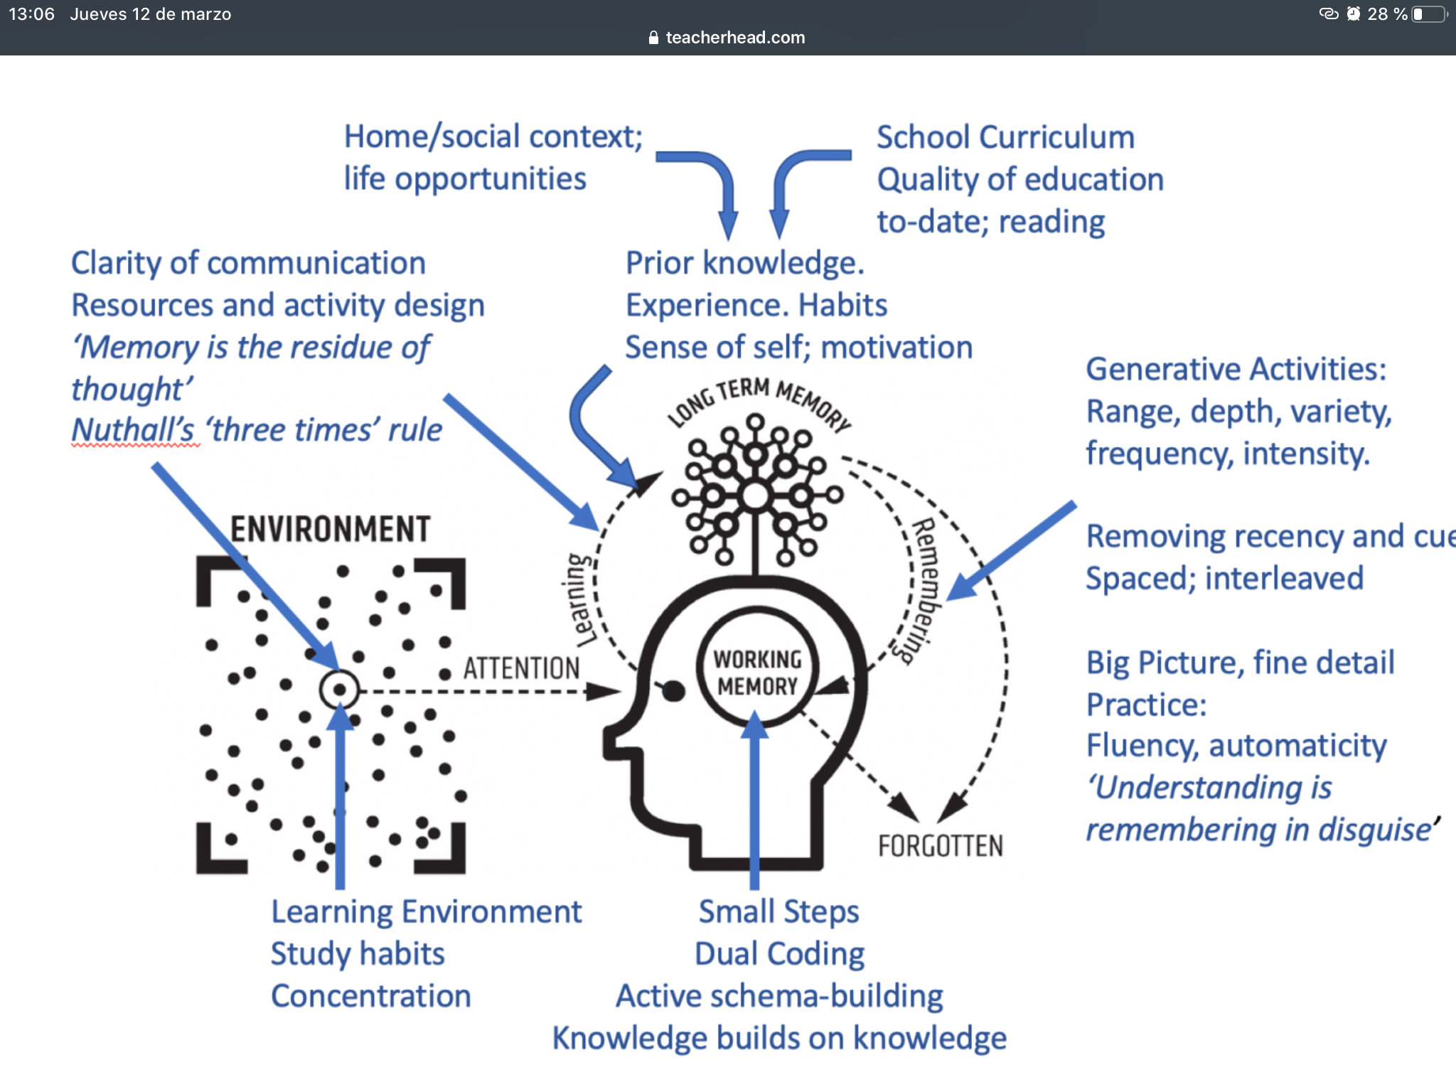
8. Estimula el procesamiento activo

Slide 13
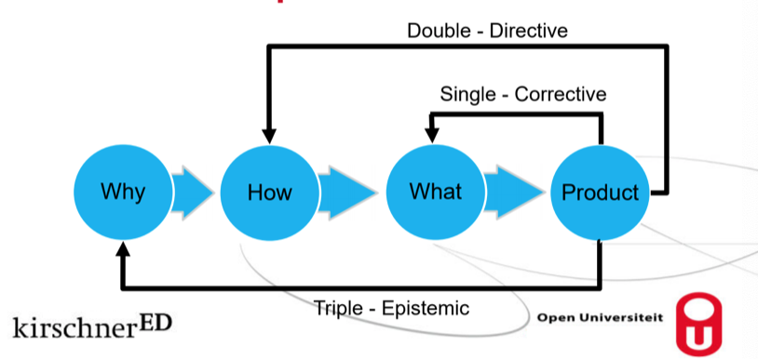
9. Da siempre un feedback de sentido (epistémico)
Doble = Directivo
Simple = Correctivo
Triple = Epistémico

Slide 14
En resumen
Prepara bien el material
Que sea corto
Con una estructura clara
Con actividades cortas, sobre todo para comparar el antes y el después
https://drive.google.com/file/d/1tooCzervNTzqchs5p321qBJStOOurbq2/view

